Slide 1
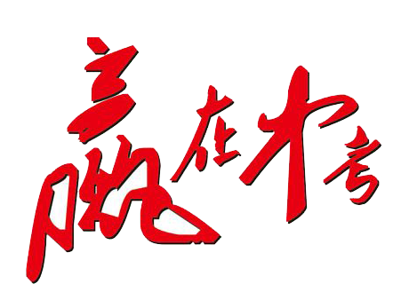
_{2020年中考物理}
_{一轮复习讲练测}
专题20 电与磁

Slide 2
1
了解：磁体、磁极、磁性和磁现象；磁感线的特点；电磁铁的基本构造和工作原理。
复习目标
会：判断常见电流的磁场；分析常见磁现象类型；根据电磁感应现象解释简单现象。
理解：磁场的基本性质；磁极的概念；电生磁现象（电流的磁场）；电动机的工作原理；磁场对电流的作用力；电磁感应现象。

Slide 3
2
考点一、磁现象
1.磁性：磁铁能吸引铁、钴、镍等物质，磁铁的这种性质叫做磁性。
2.磁体：具有磁性的物质叫磁体。
3.磁极：磁体上磁性最强的部分（任一个磁体都有两个磁极且是不可分割的）。
（1）两个磁极：南极（S）：指南的磁极叫南极；北极（N）：指北的磁极叫北极。
（2）磁极间的相互作用：同名磁极互相排斥，异名磁极互相吸引。
4.磁化：使原来没有磁性的物体获得磁性的过程。

Slide 4
2
考点一、磁现象
5.磁场
（1）概念：在磁体周围存在的一种物质，能使小磁针偏转，这种物质看不见，摸不到，我们把它叫做磁场。
（2）基本性质：磁场对放入磁场中的磁体产生磁力的作用。
（3）磁场的方向
规定：在磁场中的任意一点，小磁针静止时，小磁针N极所指的方向就是那点的磁场方向。
注意：在磁场中的任意一个位置的磁场方向只有一个。

Slide 5
2
考点一、磁现象
6.磁感应线（磁感线）
（1）概念：为了形象地描述磁场，在物理学中，用一些有方向的曲线把磁场的分布情况描述下来，这些曲线就是磁感线。
（2）方向：为了让磁感线能反映磁场的方向，我们把磁感线上都标有方向，并且磁感线的方向就是磁场方向。

Slide 6
2
考点一、磁现象
（3）特点：①磁体外部的磁感线从N极出发回到S极，在磁体内部从S极出发回到N极； ②磁感线是有方向的，磁感线上任何一点的切线方向与该点的磁场方向一致；③磁感线的分布疏密可以反映磁场磁性的强弱，越密越强，反之越弱；④磁感线是空间立体分布，是一些闭合曲线，在空间不能断裂，任意两条磁感线不能相交；⑤磁感线是为了描述磁场而假想出来的，实际上不存在。
7.地磁场
（1）概念：地球周围存在着磁场叫做地磁场；（2）磁场的N极在地理的南极附近，磁场的S极在地理的北极附近；（3）磁偏角：首先由我国宋代的沈括发现的。

Slide 7
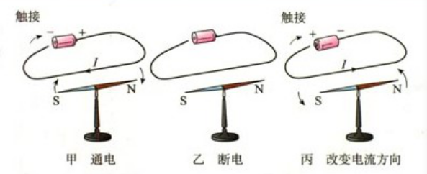
2
考点二、电生磁
1.电流的磁效应：如图。
（1）1820年，丹麦的科学家奥斯特第一个发现电与磁之间的联系；（2）由甲、乙可知：通电导体周围存在磁场；（3）由甲、丙可知：通电导体的磁场方向跟电流方向有关。

Slide 8
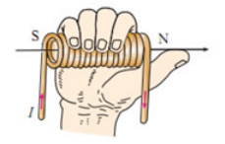
2
考点二、电生磁
2.通电螺线管：（1）磁场跟条形磁铁的磁场相似；（2）通电螺线管的磁极方向跟电流方向有关；（3）安培定则：用右手握住螺线管，让四指弯向螺线管中电流的方向，则大拇指所指的那端就是螺线管的北极（如图所示）。

Slide 9
2
考点三、电磁铁
1.电磁铁：电磁铁是一个内部插有铁芯的螺线管。
（1）影响电磁铁磁性强弱的因素（控制变量法）：①电流大小；②有无铁芯；③线圈匝数的多少。（1）在电磁铁线圈匝数相同时，电流越大，电磁铁的磁性越强；（2）电磁铁的磁性强弱跟有无铁芯有关，有铁芯的磁性越强；（3）当通过电磁铁的电流相同时，电磁铁的线圈匝数越多，磁性越强。
（2）电磁铁的优点：1）电磁铁磁性有无，可由电流的有无来控制；2）电磁铁磁性强弱，可由电流大小和线圈匝数的多少来控制；3）电磁铁的磁性可由电流方向来改变。
（3）电磁铁的应用：电磁起重机、磁悬浮列车、电磁选矿机、电铃、电磁自动门等。

Slide 10
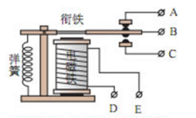
2
考点三、电磁铁
2.电磁继电器
（1）电磁继电器
1）结构（如图所示）：电磁继电器是由电磁铁、衔铁、簧片、触点（静触点、动触点）组成。
2）工作原理：当较低的电压加在接线柱D、E两端，较小的电流流过线圈时，电磁铁把衔铁吸下，使B、C两个接线柱所连的触点接通，较大的电流就可以通过B、C带动机器工作。
3）结论：电磁继电器就是利用电磁铁控制工作电路通断的开关。
4）用电磁继电器控制电路的好处：用低电压控制高电压；可以实现远距离控制、自动控制。

Slide 11
2
考点四、电动机
1.磁场对通电导体的作用（如图（1）所示）：1）通电导体在磁场中，会受到力的作用；2）通电导体在磁场中，受力方向与电流方向和磁感线方向有关。
2.电动机
1）基本结构：转子线圈）、定子（磁体）、电刷、换向器。
电刷的作用：与半环接触，使电源和线圈组成闭合电路。
换向器的作用：使线圈一转过平衡位置就改变线圈中的电流方向。
2）工作原理：电动机是利用通电线圈在磁场中受力而转动的原理制成的。
3）通电线圈在磁场中的受力大小跟电流（电流越大，受力越大），磁场的强弱（磁性越强，受力越大）和线圈的匝数（匝数越大，受力越大）有关。

Slide 12
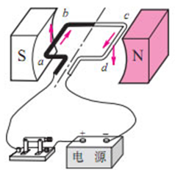
2
考点四、电动机
4）应用：直接电动机：（电动玩具、录音机、小型电器等）；交流电动机：（电风扇、洗衣机、家用电器等）。
5）电动机原理图：如图所示。

Slide 13
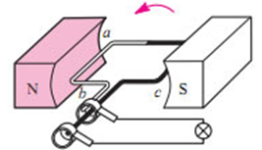
2
考点五、磁生电
1.电磁感应现象
（1）电磁感应现象是英国的物理学家法拉第第一个发现的。
（2）什么是电磁感应：闭合电路的一部分导体在磁场中做切割磁感线运动时，导体中就会产生电流；感应电流：由于电磁感应产生的电流叫感应电流。
（3）电流中感应电流的方向与导体切割磁感线的运动方向和磁场方向有关。
2.发电机
（1）工作原理：发电机是根据电磁感应原理工作的，是机械能转化为电能的机器。
（2）发电机原理图（无电源）：如图所示。

Slide 14
2
考点五、磁生电
（3）直流电和交流电
1）直流电：方向不变的电流叫做直流电。
2）交流电：周期性改变电流方向的电流叫交电流。
3）产生的感应电流大小跟磁场强度、切割磁感线速度、线圈匝数（导体的长度）有关。
4）周期（T）、频率（f）：我国交流电周期是0.02s，频率为50Hz（每秒内产生的周期性变化的次数是50次），每秒电流方向改变100次。
（4）发电机和电动机的区别
区别 | 电动机 | 发电机
结构 | 有电源 | 无电源
工作原理 | 通电线圈在磁场中受力的作用 | 电磁感应
能量转化 | 电能转化为机械能 | 机械能转化为电能

Slide 15
3
考点一：磁现象
1.（2018·绵阳）指南针是我国四大发明之一，《论衡》记载：司南之杓，投之于地，其柢指南。如图所示的司南放在水平光滑的“地盘”上，静止时它的长柄指向南方。司南长柄所指方向是（ ）。
A．地理南极，地磁北极；B．地理南极，地磁南极；
C．地理北极，地磁北极；D．地理北极，地磁南极
D

Slide 16
3
考点一：磁现象
【点睛】（1）地球本身是一个巨大的磁体，地球周围的磁场叫做地磁场；（2）指南针是根据地磁场的作用工作的，地磁的南极在地理的北极附近，而地磁的北极在地理的南极附近，再根据磁极间的作用规律，可判断指南针的指向。本题考查了磁场和地磁场，磁场是一种真实存在的物质，对于磁场的认识，我们是通过它对其他物体的作用来认识的。
【解析】地球本身是一个大磁体，司南是用天然磁石磨制成的勺子，即其实质就是一块磁铁，在地球的磁场中受到磁力的作用，其静止时其勺柄指向南方，即指南的南极用S表示；地理上的南极是地磁的北极，故长柄所指方向是地理北极，地磁南极。故ABC错误、D正确。故选D。

Slide 17
3
考点一：磁现象
2.（2019·菏泽）用箭头标出图中通电螺线管在A点产生的磁场方向。
【点睛】磁体周围的磁感线从n极出发回到s极。根据磁感线判断磁场方向。
【解析】因为磁体周围的磁感线从n极出发回到s极，根据磁感线方向可以判断磁场方向，因为该点的磁场方向和磁感线方向一致，所以a点的磁场方向如图所示。

Slide 18
3
考点一：磁现象
3.（2018•达州）如图所示是小明同学在研究通电螺线管极性时的情形，请标出开关闭合后通电螺线管的N极、螺线管内小磁针的N极和磁感线上A点的磁场方向。

Slide 19
3
考点一：磁现象
【点睛】从电流的方向入手，利用右手螺旋定则判断出螺线管的极性，然后根据磁体外部磁感线总是从N极指向S极确定A点磁感线的方向，再利用内部磁感线方向确定小磁针的磁极。此题考查了磁极间的相互作用规律和安培定则的应用以及磁感线的特点。利用右手螺旋定则既可由电流的方向判定磁极磁性，也能由磁极极性判断电流的方向和线圈的绕法；要注意外部磁感线由N极指向S极以及磁感线的特点。
【解析】由右手螺旋定则可得，右手握住螺线管，四指指向电流的方向，大拇指指向螺线管的右端为N极，外部磁感线由N极指向S极，故A点磁感线向左，内部磁感线方向由S极指向N极，故小磁针右侧为N极，左侧为S极。故答案如图。

Slide 20
3
考点二：电生磁
1．（2018·自贡）关于电和磁，下列说法中正确的是（ ）。
A. 电动机是利用电磁感应原理制成的；
B. 导体在磁场中运动就一会产生感应电流；
C. 改变导体在磁场中运动的速度就一定会产生感应电流；
D. 电流周围存在磁场
D

Slide 21
3
考点二：电生磁
【点睛】（1）根据电动机的原理来判断。（2）根据产生感应电流的条件来判断；（3）感应电流的大小与磁场的强弱和导体运动速度有关；（4）据奥斯特实验说明，通电导线周围有磁场。
【解析】A、电动机是根据通电线圈在磁场中受力转动原理制成的，故A错误。
B、闭合电路中的部分导体在磁场中做切割磁感线运动时，才会产生感应电流，故B错误。
C、改变导体在磁场中运动的速度，可能会改变感应电流的大小，但不是一定会产生感应电流，故C错误。
D、奥斯特实验说明电流周围存在着磁场，故D正确。故选D。

Slide 22
3
考点二：电生磁
2.（2018·南充）如图所示，根据通电螺线管的“S、N”极，判断并标出电源“+、﹣”极和静止的小磁针的“S、N”。

Slide 23
3
考点二：电生磁
【点睛】本题考查的是右手螺旋定则及磁极间的相互作用，需要熟练应用右手螺旋定则判断磁极或电流方向。
【解析】由图知，通电螺线管的右端为S极，因为同名磁极相互排斥，异名磁极相互吸引，所以小磁针的左端为N极、右端为S极；
由右手螺旋定则可知，螺线管中电流由右侧流入、左侧流出；所以电源的右侧为正极、左侧为负极，如图所示：

Slide 24
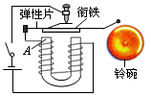
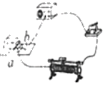
3
考点二：电生磁
3．（2019·保定市莲池区中考一模）在下面四幅图中，图文相符的是（ ）。
AD
A．电铃是依靠电流的磁效应工作的；
B．探究电磁铁磁性强弱与电流大小的关系；
C．将滑动变阻器从左向右滑动的过程中弹簧将缩短；
D．该实验的原理与扬声器的工作原理相同

Slide 25
3
考点二：电生磁
【点睛】（1）通电导体周围存在磁场，这是电流的磁效应，可以制成电磁铁、电磁继电器、电磁起重机等。（2）从电磁铁磁性强弱的影响因素进行分析。（3）扬声器和电动机的工作原理相同，都是根据通电导体在磁场中受力而运动原理工作的。
【解析】A、电铃的主要部分是电磁铁，电磁铁是根据电流磁效应工作的，故A项说法正确。
B、电磁铁磁性强弱影响因素：电流大小、线圈匝数多少、有无铁芯；图中两个电磁铁串联，通过的电流相等，铁芯相同，线圈匝数不同，所以此图只能探究电磁铁磁性强弱跟线圈匝数的关系，不能探究与电流大小的关系，故B项说法错误。
C、如图，根据安培定则可判断电磁铁的上端是N极，异名磁极相互吸引，滑动变阻器从左向右滑动的过程中，电路中的电阻变小、电流变大，电磁铁的磁性增强，对上面永磁体的吸引力增大，弹簧将伸长，故C项说法错误。
D、该实验的原理是通电导体在磁场中受力而运动，扬声器也是利用该原理工作的，故D项说法正确。故选AD。

Slide 26
3
考点三：电磁铁
1.（2018·日照）巨磁电阻（GMR）效应是指某些材料的电阻在磁场中随磁场的增强而急剧减小的现象。如图是说明巨磁电阻特性原理的示意图，图中的GMR是巨磁电阻。在电源电压U不超过指示灯额定电压的条件下，闭合开关S₁、S₂，则（ ）。
A．电磁铁A端是N极；
B．电磁铁产生的磁感线不管外部还是内部都是从N极出发回到S极；
C．向右滑动滑片P，GMR两端的电压增大；
D．向左滑动滑片P，指示灯会变亮
ACD

Slide 27
3
考点三：电磁铁
【解析】A、利用安培定则可知，右手握住螺线管，四指指向电流的方向，大拇指指向电磁铁的左端A为N极、右端B为S极。故A正确。
B、在磁体外部，磁感线是从N极出发回到S极；故B错误。
C、向右滑动滑片P，滑动变阻器接入电路的阻值变大，则电路的总电阻变大，由欧姆定律可知，电路电流减小，因此电磁铁磁性减弱，周围磁场减弱，GMB的阻值变大。则GMR两端的电压增大，故C正确；
D、由图可知，滑动变阻器的滑片P向左滑动过程中接入电路中电阻变小，由欧姆定律I=可知，电路中的电流变大，此时电磁铁的磁性变强；
由右图可知，巨磁电阻和灯泡串联，因电阻在磁场中随磁场的增强而急剧减小，所以，此时巨磁电阻的阻值会变小，电路中的总电阻变小，由欧姆定律可知，电路中的电流变大，通过灯泡的电流变大，
因P=I²R，且灯泡的亮暗取决于实际功率的大小，所以，灯泡的实际功率变大，灯泡变亮；故D正确。故选ACD。

Slide 28
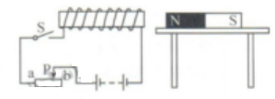
3
考点三：电磁铁
2.（2019·湖州）一条形磁铁放在水平桌面上，处于静止状态，电磁铁置于条形磁铁附近并正对（如图所示）。下列叙述中，正确的是（ ）。
A.闭合开关前，电磁铁与条形磁铁间没有力的作用；
B.闭合开关后，条形磁铁受到桌面向左的摩擦力；
C.闭合开关后，滑片P向a移动时电磁铁与条形磁铁间的作用力增大；
D.闭合开关后，滑片P向a移动过程中，若条形磁铁始终处于静止状态，则它受到桌面的摩擦力大小保持不变
C

Slide 29
3
考点三：电磁铁
【点睛】（1）电磁铁是由通电线圈和铁芯组成，不通电磁铁对铁芯是有作用的；（2）首先根据安培定则判断电磁铁通电后的磁极，判断电磁铁和条形磁铁的吸引还是排斥。再判断条形磁铁的受摩擦力情况；（3）在线圈和铁芯一定时，电流越大，电磁铁磁性越强；（4）静止的物体受到平衡力的作用。本题考查电磁铁的组成、摩擦力的方向和静止的物体受到平衡力的作用。

Slide 30
3
考点三：电磁铁
【解析】A、闭合开关前，虽然电磁铁没有磁性，但是电磁铁中间是有铁芯的，条形磁铁对铁芯是有吸引力作用的，故A错误。
B、闭合开关后，电磁铁有磁性，根据图中的电流方向结合安培定则可知，电磁铁的左端是N极、右端是S极，因异名磁极相互吸引，则电磁铁对条形磁铁有向左的吸引力作用，条形磁铁有向左运动趋势，所以条形磁铁受到向右的静摩擦力作用。故B错误。
C和D、闭合开关后，滑片P向a移动时，变阻器接入电路的阻值变小，通过电磁铁的电流增大，磁性增强，对条形磁铁的吸引力增大，条形磁铁始终处于静止状态，受到向左的吸引力和向右的静摩擦力是平衡力，吸引力增大，则摩擦力也增大，故C正确，D错误。故选C。

Slide 31
3
考点四：电动机
3．（2019·白银市靖远县中考二模）对下列实验装置的说法中，正确的是（ ）。
A．图甲可用来演示通电导体在磁场中的受力情况；
B．图乙可用来演示发电机的工作原理；
C．图丙可用来演示电磁铁磁性的强弱与线圈匝数大小的关系；
D．图丁可用来演示电动机的工作原理
CD

Slide 32
3
考点四：电动机
【点睛】（1）掌握电磁感应现象及实验，知道在此实验中让闭合电路的部分导体在磁场中做切割磁感线运动，电路中会产生感应电流。根据这个原理制成了发电机；（2）认识奥斯特实验，知道奥斯特实验证实了通电直导线周围存在磁场。即电流的磁效应；（3）掌握影响电磁铁磁性强弱的因素；（4）掌握磁场对电流的作用实验，知道在此实验中，通电导体在磁场中受到力的作用。此题考查了电和磁中的各种现象，在学习过程中，一定要掌握各实验的现象及结论，并且要找出其不同进行区分。

Slide 33
3
考点四：电动机
【解析】A、图甲是电磁感应实验，说明磁场可产生电流，根据此原理可以制成发电机；故A错误；
B、图乙是奥斯特实验，通电后小磁针偏转，说明了通电导线周围存在磁场；故B错误；
C、图丙是来演示电磁铁磁性的强弱与线圈匝数大小的关系，故C正确；
D、图丁是磁场对电流的作用实验，通电后通电导体在磁场中受到力的作用而运动，即电动机的原理；故D正确。故选CD。

Slide 34
3
考点四：电动机
2.（2018•淄博）如图是探究“通电导线在磁场中受力”的实验装置。瞬间接通电路，原来静止的导线ab向右运动。要使导线ab向左运动，可行的措施是（ ）。
A．将磁体的N、S极对调；B．增大电源电压
C．换用磁性更强的磁体； D．将磁体的N、S极对调，同时改变电流的方向
A

Slide 35
3
考点四：电动机
【点睛】通电导体在磁场中受到力的作用，受力方向与磁场方向和电流方向两个因素有关：一个是磁场方向，另一个是电流方向。如果只改变一个因素，则导体受力方向改变，如果同时改变两个因素，则导体受力方向不变。改变电流大小，只能改变受力大小，不能改变受力方向。通电导体在磁场中受到力的作用，要改变通电直导线的受力（运动）方向，只能改变电流方向和磁场方向中的一个即可，两个因素不能同时改变。

Slide 36
3
考点四：电动机
【解析】通电导体在磁场中受力的方向与磁场方向和电流方向两个因素有关；
A、将磁体的磁极对调，磁场方向与原来相反，则导体棒的受力方向与原来相反，能使导体棒向左运动，故A正确；
B、增大电源电压，会改变受力大小，但不会改变运动方向，故B错误；
C、换用磁性更强的蹄形磁体，会改变受力大小，不能改变导体中的电流方向或磁场方向，不能改变受力方向，故C错误；
D、将磁体的N、S极对调，同时改变电流的方向，不会改变受力方向，不能使导体棒向左运动，故D错误。故选A。

Slide 37
3
考点四：电动机
2.（2018•泰安）下列实验中，能说明电动机工作原理的是（ ）。
B

Slide 38
3
考点四：电动机
【点睛】电动机的工作原理是：通电导体在磁场中受到力的作用。本题涉及的内容有电流的磁效应、电动机的原理和发电机的原理。注意电磁感应和通电导体在磁场中受力运动的装置是不同的，前者外部没有电源，后者外部有电源。
【解析】A、该装置是研究电磁铁磁性的实验装置，是电流的磁效应，故A错误。
B、该装置是电动机原理图，表明通电的导体在磁场中受力的作用，故B正确；
C、该装置是奥斯特实验，表明通电导线周围有磁场，故C错误；
D、该装置是发电机原理图，表示电磁感应现象，故D错误。故选B。

Slide 39
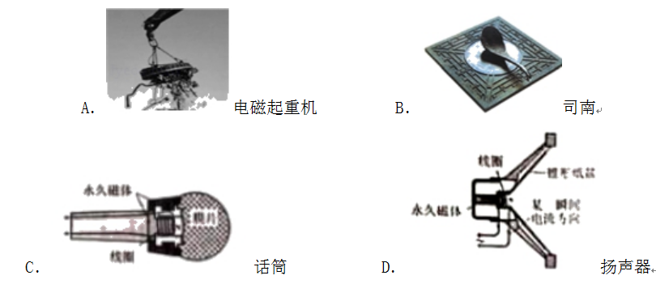
3
考点五：磁生电
1.（2019·河北）图所示四个装置中工作原理与发电机相同的是（ ）。
C

Slide 40
3
考点五：磁生电
【点睛】发电机的工作原理是电磁感应现象，分析清楚图示实验原理，然后答题。本题涉及的内容有电流的磁效应、磁体的指向性、电动机的原理和发电机的原理，注意电电流的磁效应、电磁感应以及通电导体在磁场中受力运动等原理的应用，平时多归纳。
【解析】发电机的工作原理是电磁感应现象。
A、电磁起重机是利用电磁铁工作的，其原理是电流的磁效应，故A不符合题意；
B、司南是天然的磁体，由于受地磁场的影响，磁体具有指南北的性质，故B不符合题意；
C、话筒是利用在闭合电路的一部分导体磁场中做切割磁感线运动而产生交变电流的原理（即电磁感应现象）制成的，故C符合题意；
D、扬声器把电信号转化为声信号，利用通电导体在磁场中受到力的作用的原理，故D不符合题意。故选C。

Slide 41
3
考点五：磁生电
2．（2018•玉林）下列电器中，利用电磁感应现象原理制成的是（ ）。
A．电视机 B．继电器 C．发电机 D．电动机
C

Slide 42
3
考点五：磁生电
【点睛】闭合电路的部分导体，若在磁场中做切割磁感线的运动，在电路中就会产生电流，该现象就是电磁感应现象，此时产生的电流是感应电流，即运动产生电流。考查了发电机的构造和原理，交流发电机就是利用电磁感应原理制成的。
【解析】A、电视机在工作过程中，消耗了电能，电能转化为其形式的能。故A错误。
B、电磁继电器的工作原理是电流的磁效应，故B错误。
C、发电机原理是一部分导体做切割磁感线运动，是根据电磁感应原理制成的。故C正确。
D、电动机是利用通电导体在磁场中受力而运动的现象制成的。故D错误。故选C。

Slide 43
3
考点五：磁生电
3.（2019·武威）新型智能手机无线充电技术主要是应用电磁感应原理，当交变电流通过充电底座中的线圈时，线圈产生磁场，带有金属线圈的智能手机靠近该磁场就能产生电流，通过“磁生电”来实现充电。下列设备也是利用“磁生电”原理工作的是（ ）。
A.动圈式话筒 B.扬声器 C.电烙铁 D.电磁起重机
A

Slide 44
3
考点五：磁生电
【点睛】无线充电器是指利用电磁感应原理进行充电的设备，原理类似于变压器。在发送和接收端各有一个线圈，发送端线圈连接有线电源产生电磁信号，接收端线圈感应发送端的电磁信号从而产生电流给电池充电；分析各图中实验原理分析解答。本题主要考查了电磁现象中几个实验的掌握情况，知道无线充电器的原理是解题的关键。
【解析】从题意中知道，手机中的线圈，能将底座产生的变化的磁场转化为电流给手机电池充电，是利用电磁感应原理工作的；
A、动圈式话筒是利用闭合电路的一部分导体做切割磁感线运动能够产生感应电流，是电磁感应现象，故A符合题意；
B、扬声器是利用通电导体受到磁场力的作用工作的，故B不符合题意；
C、电烙铁是利用电流的热效应工作的，故C不符合题意；
D、电磁起重机是利用电流的磁效应工作的，故D不符合题意。故选A。

Slide 45
4
考点一：磁现象
1.（2019·益阳）关于条形磁体、地磁场和通电螺线管的磁场，下面四图描述错误的是（ ）。
B

Slide 46
4
考点一：磁现象
2.（2018·河北）下列有关电与磁的说法正确的是（ ）。
A. 磁感线是用来形象描述磁场的，并不真实存在；
B. 悬吊着的小磁针静止时N极指向地理南极附近；
C. 法拉第在世界上第一个发现了电与磁之间的联系；
D. 电磁继电器是利用电磁铁来控制工作电路的一种开关
AD

Slide 47
4
考点一：磁现象
3.（2018•达州）如图所示是小明同学在研究通电螺线管极性时的情形，请标出开关闭合后通电螺线管的N极、螺线管内小磁针的N极和磁感线上A点的磁场方向。

Slide 48
4
考点二：电生磁
1.（2019·贵港）如图1所示，下列说法正确的是（ ）。
A．图甲实验现象表明通电导体周围存在着磁场；
B．图乙中，闭合开关，当导体在磁场中沿竖直方向上下运动时，电流表指针会偏转；
C．图丙中，是发电机的工作原理图；
D．图丁中，动圈式扬声器（喇叭）的工作原理和乙图的实验原理相同
A

Slide 49
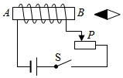
4
考点二：电生磁
2.（2019·邵阳）在一次物理实验中，小于同学连接了如图所示的电路，电磁铁的B端有一个可自由转动的小磁针，闭合开关后，下列说法错误的是（ ）。
A．电磁铁的A端为N极；
B．小磁针静止时，N极水平指向左；
C．利用这一现象所揭示的原理可制成的设备是发电机；
D．当滑动变阻器滑动片P向右端移动，电磁铁磁性增强
C

Slide 50
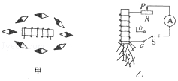
4
考点二：电生磁
3.（2018•枣庄）在探究“通电螺线管的外部磁场”的实验中，小明在螺线管周围摆放了一些小磁针。
（1）通电后小磁针静止时的分布如图甲所示，由此可看出通电螺线管外部的磁场与 的磁场相似。
（2）小明改变通电螺线管中的电流方向，发现小磁针指向转动180°，南北极发生了对调，由此可知：通电螺线管外部的磁场方向与螺线管中 方向有关。
（3）小明继续实验探究，并按图乙连接电路，他先将开关S接a，观察电流表的示数及吸引大头针的数目；再将开关S从a换到b，调节变阻器的滑片P，再次观察电流表的示数及吸引大头针的数目，此时调节滑动变阻器是为了 ，来探究 的关系。
条形
电流
控制两次实验的电流大小不变
通电螺线管磁场强弱与线圈匝数

Slide 51
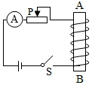
4
考点三：电磁铁
1.（2019·达州）如图是研究电磁铁磁性的电路图，则电磁铁的S极为 （选填“A”或“B”）端。当滑动变阻器的滑片P向右移动时，电磁铁的磁性变 （选填“强”或“弱”）。
B
弱

Slide 52
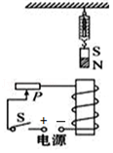
4
考点三：电磁铁
2.（2018·广安）如图所示的电路，闭合开关，将滑动变阻器的滑片P向左移动时，下列分析正确的是（ ）。
A．电磁铁的上端为N极； B．电磁铁的磁性逐渐增大；
C．弹簧测力计的示数逐渐减小；D．断开开关，弹簧测力计的示数为零
C

Slide 53
4
考点四：电动机
1.（2019·海南）电风扇的核心装置是电动机，下列哪个实验揭示了电动机的工作原理（ ）。
B

Slide 54
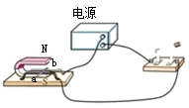
4
考点四：电动机
2.（2019·绵阳）用如图所示的装置探究通电导线在磁场中的受力情况。接通电源，发现导体ab向左运动；把电源正负极对调后接入电路，发现导体ab向右运动。这个实验事实说明通电导线在磁场中受力（ ）。
A
A．方向与电流方向有关 | B．方向与磁感线方向有关
C．大小与电流大小有关 | D．大小与磁场强弱有关

Slide 55
4
考点四：电动机
3.（2018·德阳）下列说法中正确的是（ ）。
A．从能量转化角度来看，磁场对电流的作用，表明了电能可以转化为机械能；
B．在跳远比赛中加速助跑，是为了增大身体的惯性，可以跳得更远一些；
C．声音也可以在真空中传播；
D．奥斯特实验发现了电磁感应现象
A

Slide 56
4
考点五：磁生电
1．（2018•青岛）下列关于电与磁的说法，正确的是（ ）。
A．奥斯特首先发现了电与磁的联系，实现了机械能到电能的转化；
B．部分导体在磁场中运动，导体中就产生电流；
C．感应电流方向只与磁场方向有关；
D．利用电磁感应原理，制成发电机
D

Slide 57
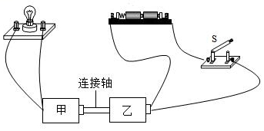
4
考点五：磁生电
2.（2019·岳阳）如图，以塑料管为连接轴将两个玩具电动机连接起来，电动机甲连接一个小灯泡，电动机乙连接电源，闭合开关后（ ）。
B
A．小灯泡不发光，因为小灯泡未与电源相连
B．小灯泡发光，甲此时相当于发电机
C．乙的工作原理是电磁感应
D．甲工作时，电能转化为机械能

Slide 58
4
考点五：磁生电
3.（2018•湖州）下列4个实验所揭示的原理能直接推动发电机发明的是（ ）。
B

